Slide 1
머신러닝 기법을 활용한 사출공정의
불량 원인 주요 인자 선별 및 품질 예측 모델 개발
2021년 K-인공지능 제조데이터 분석 경진대회
팀명 : M.O
팀원 : 오형택, 구호근, 곽주헌

Slide 2
CONTENTS
(1) 문제정의
(2) 사출성형 데이터 전처리 및 탐색적 데이터 분석
(3) 분석모델 개발
(4) 분석결과 및 시사점

Slide 3
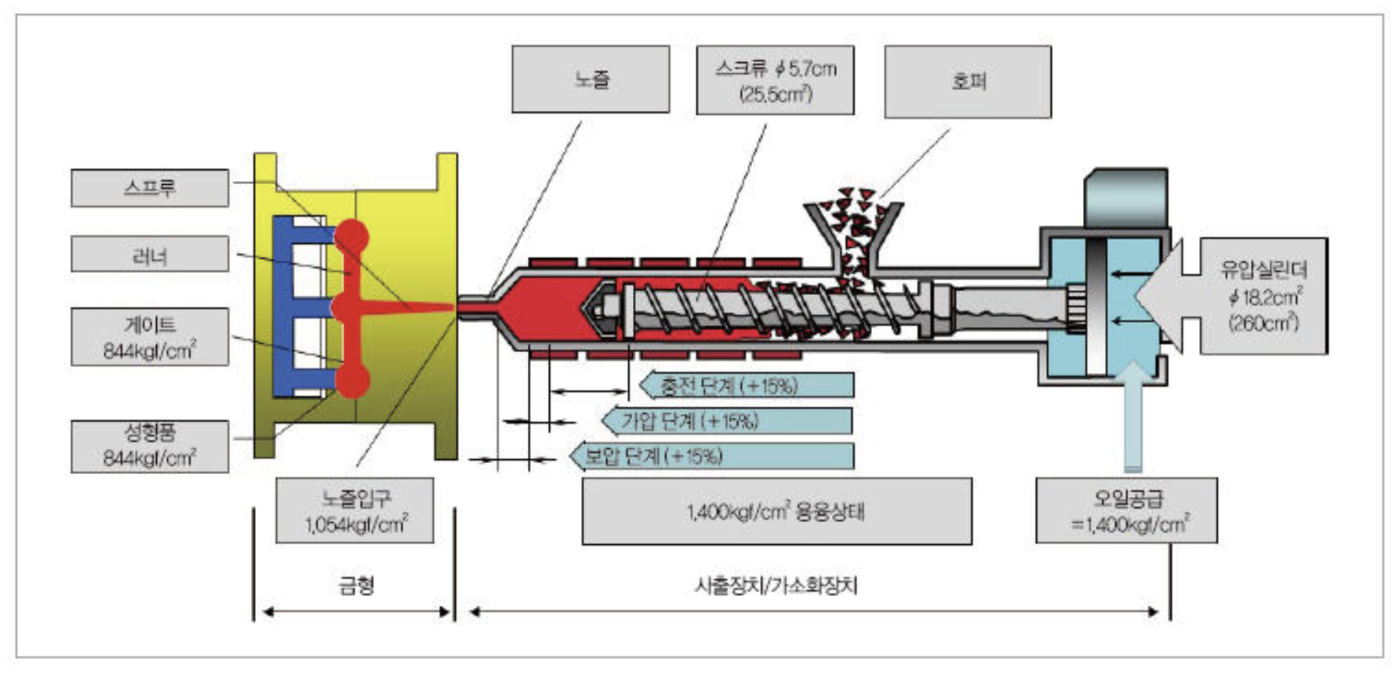
문제정의
사출성형 정의
플라스틱(열경화성 수지, 열가소성 수지)을 원하는 형태의 성형품으로 만드는 기술
성형의 사이클이 짧고 능률이 좋아 대량생산이 가능하며 복잡한 모양까지 생산 가능
사출성형은 사출장치/가소화장치, 금형 등 다양한 단계를 통과하여 공정이 수행됨
< 사출성형 공정 >

Slide 4
문제정의
사출성형 공정의 문제점
공정내에 간혹 성형 불량품이 발생하지만 주요 원인에 대해 알 수 없음
불량품 발생시 불량 원인에 대한 작업자의 빠른 조취 필요
사출품의 양품/불량품 검사는 작업자의 개입이 필요
사출성형 공정의 개선 방안
머신러닝 모델 중 트리기반 모델과 부스팅 기반 모델을 사용하여 불량품을 예측하는 주요 인자 파악
사출품의 양품/불량품을 구별해내는 인공지능 모델 구축을 통한 공정의 효율적 운영 및 품질 검사 비용 절감

Slide 5
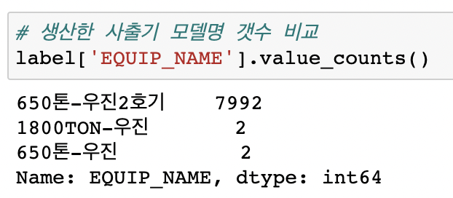
사출성형 데이터 전처리
사출성형기 데이터셋 전처리 과정
사출품에 대한 품질 불량 여부를 알 수 있는 “경진대회용 사출성형기 데이터셋_labeled.csv” 활용
사출공정의 45개의 변수와 7996개의 데이터셋으로 구성
생산한 사출기 모델명(EQUIP_NAME) 변수에서 “650톤-우진2호기” 데이터만 선별
제품의 이름에 따라 CN7&RG3 데이터셋, CN7 데이터셋, RG3 데이터셋으로 구분
시간변수, 0으로만 채워진 변수 등 20개의 컬럼 제거
['_id', 'TimeStamp', 'PART_FACT_PLAN_DATE', 'Reason', 'PART_FACT_SERIAL', 'PART_NAME', 'EQUIP_CD', 'EQUIP_NAME', 'Barrel_Temperature_7’, 'Switch_Over_Position', 'Mold_Temperature_1', 'Mold_Temperature_2','Mold_Temperature_5', 'Mold_Temperature_6', 'Mold_Temperature_7’, 'Mold_Temperature_8', 'Mold_Temperature_9', 'Mold_Temperature_10', 'Mold_Temperature_11', 'Mold_Temperature_12']
1개의 종속변수(PassOrFail)와 24개의 독립변수 사용
< 생산한 사출기 모델명 갯수 비교>

Slide 6
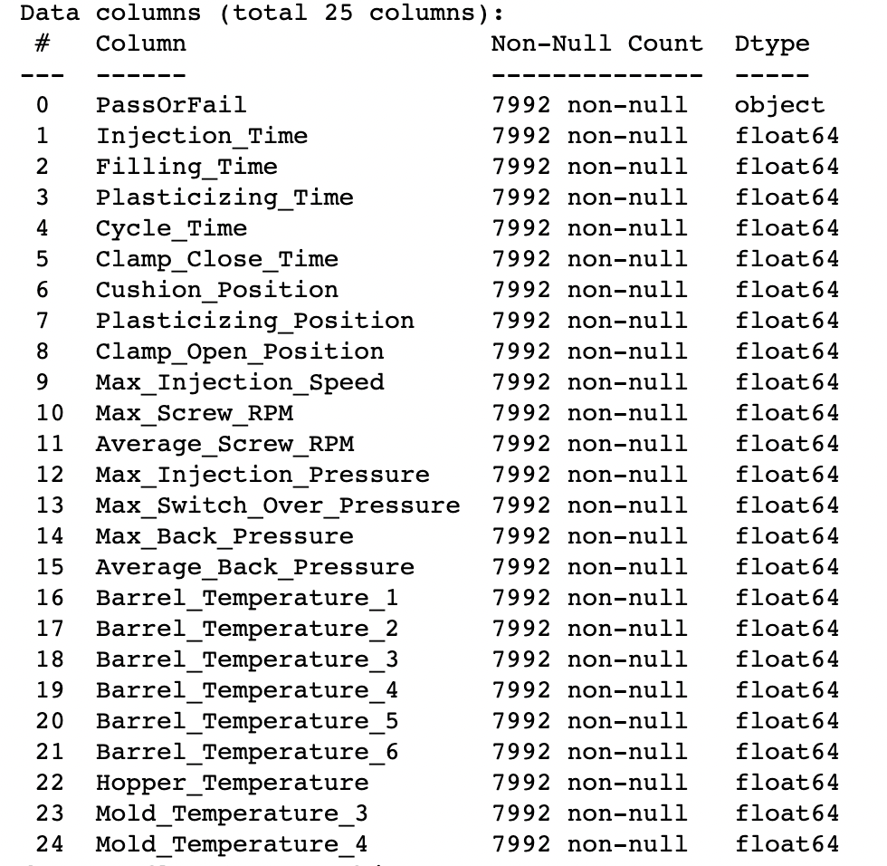
사출성형 데이터 전처리
사출성형기 데이터셋 전처리 과정
사용 데이터 셋 모양 확인
- CN7&RG3 데이터 셋 : (7992, 25)
- CN7 데이터 셋 : (6736, 25)
- RG3 데이터 셋 : (1256, 25)
< 사용 데이터 셋 정보 >

Slide 7
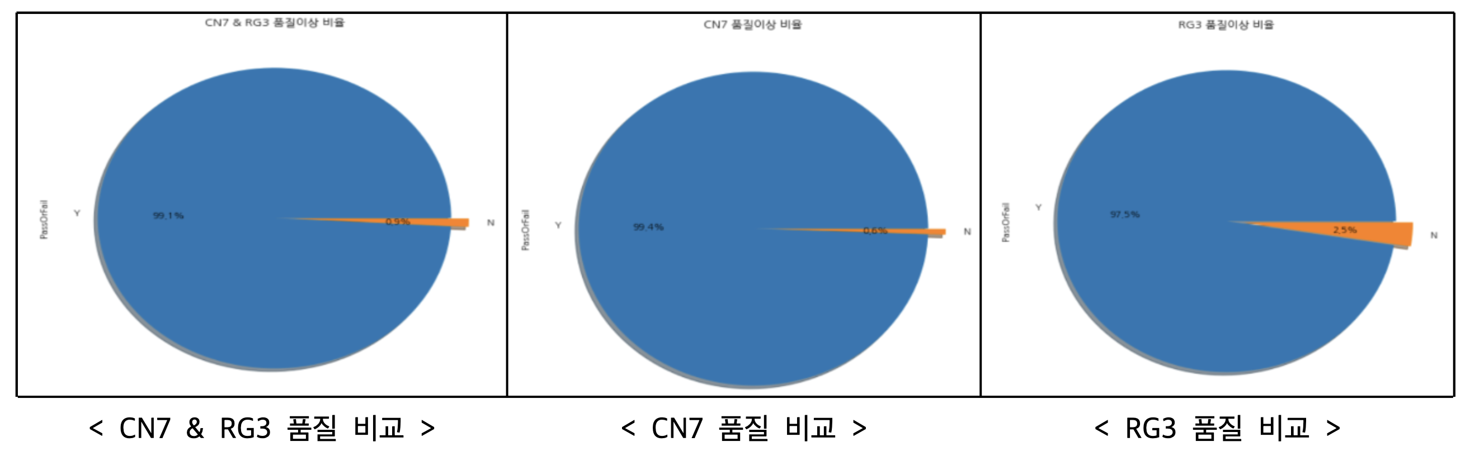
탐색적 데이터 분석
사출성형기 데이터셋 탐색적 데이터 분석
사출품 양품과 불량품 비율 확인
양품과 불량품에 대한 심각한 클래스 불균형 확인

Slide 8
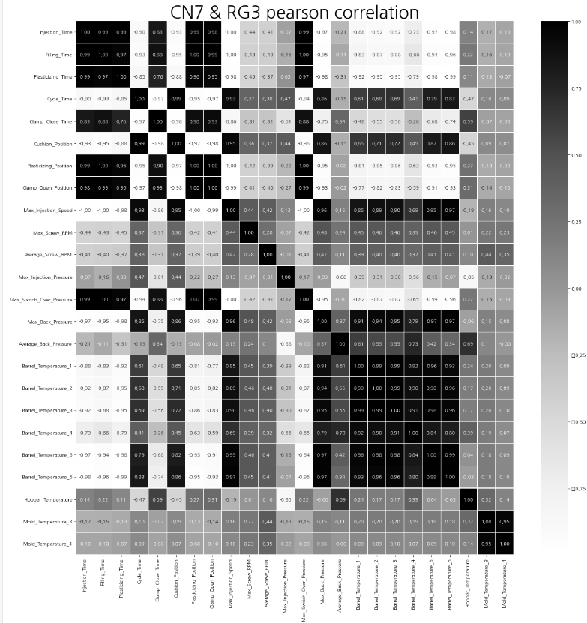
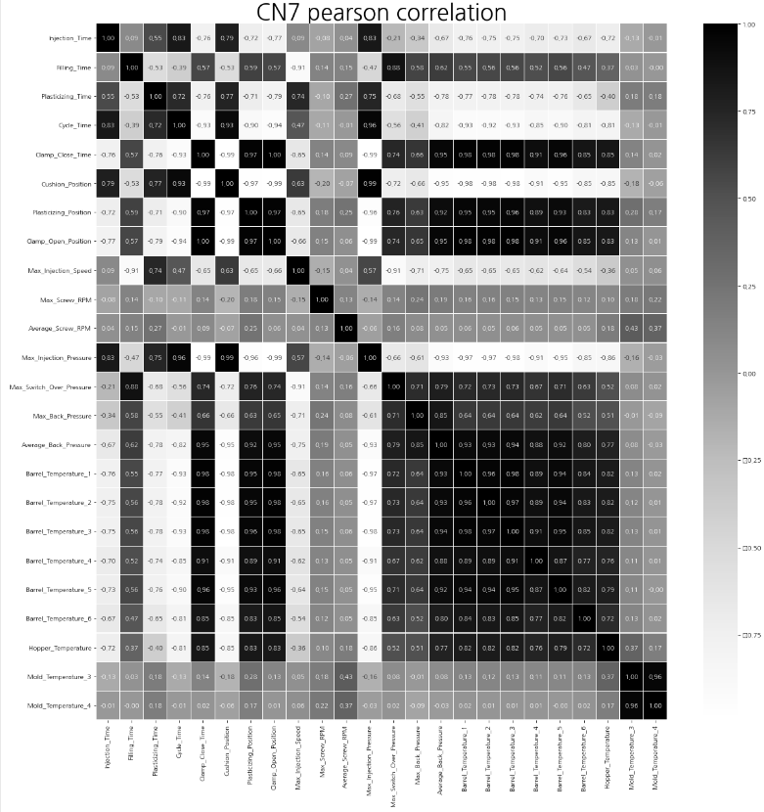
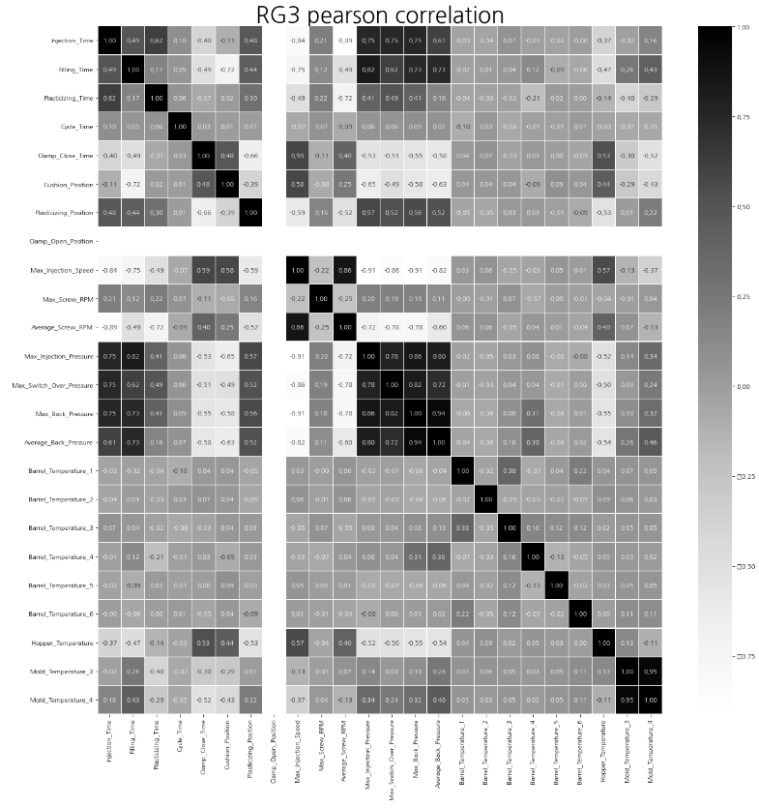
탐색적 데이터 분석
사출성형기 데이터셋 탐색적 데이터 분석
각 데이터별 피어슨 유사도 확인
CN7&RG3, CN7 데이터 셋 ”Barrel_Temperature” 변수간 높은 상관성
RG3 데이터 셋 “Pressure” 변수간 높은 상관성

Slide 9
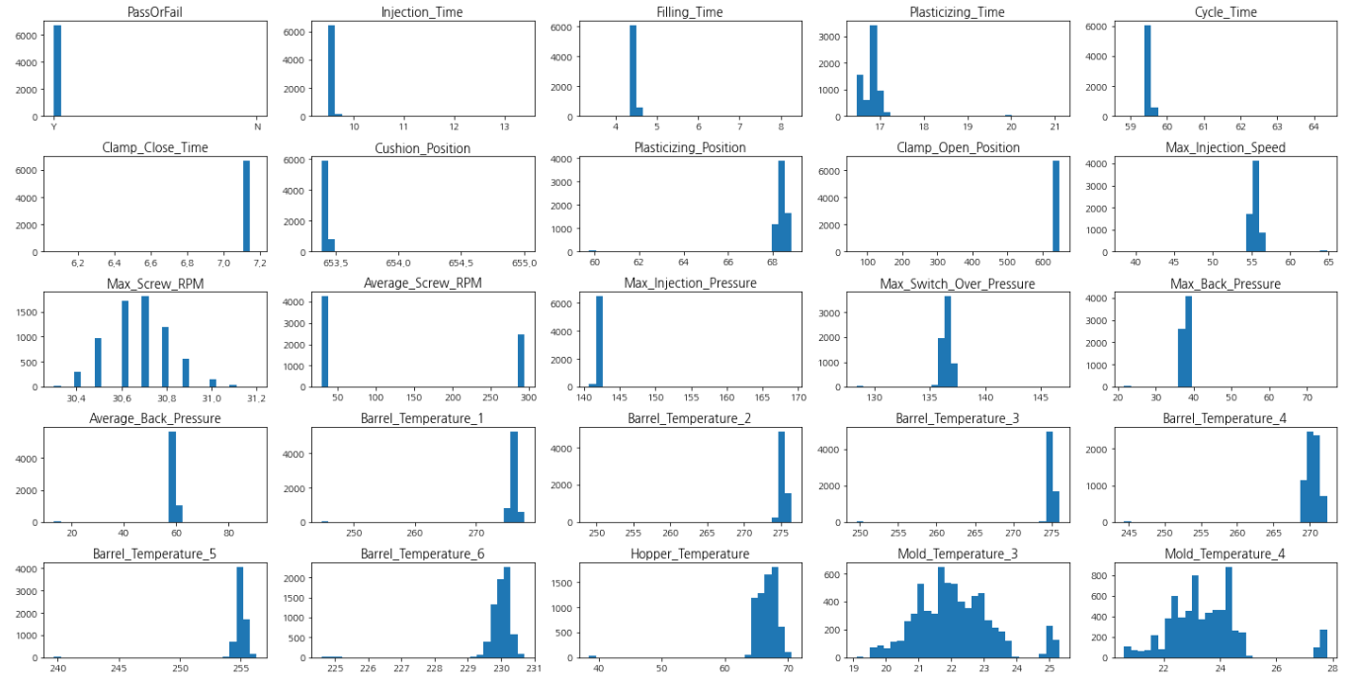
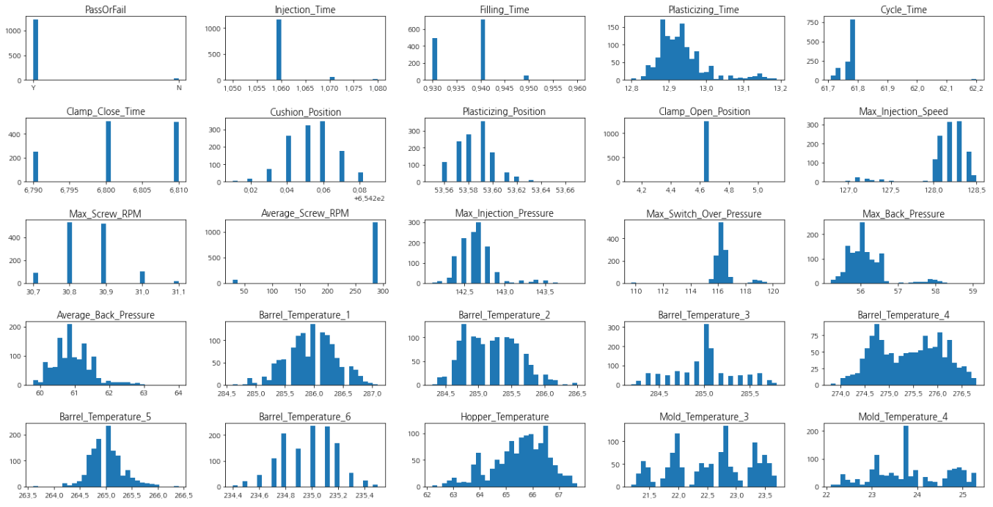
탐색적 데이터 분석
사출성형기 데이터셋 탐색적 데이터 분석
각 데이터별 주요 인자 분포 확인
CN7, RG3 데이터 셋 뚜렷한 분포차이 존재하지 않음
< CN7&RG3 주요 인자 분포 >
< CN7 주요 인자 분포 >
< RG3 주요 인자 분포 >

Slide 10
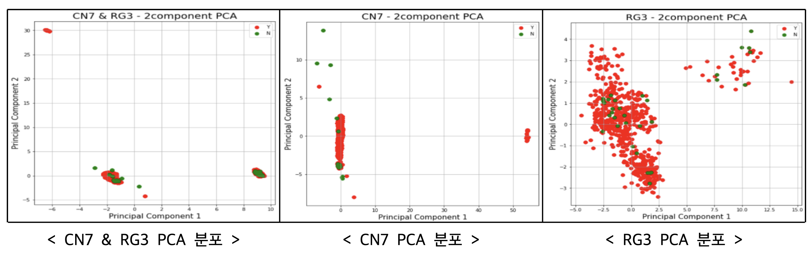
탐색적 데이터 분석
사출성형기 데이터셋 탐색적 데이터 분석
PCA를 통한 주요 인자 분포 확인
PCA를 통한 양품과 불량품의 분포 차이를 뚜렷하게 구분할 수 없음

Slide 11
사출성형 데이터 분석모델 개발
사출공정의 불량 원인 인자 파악을 위한 머신러닝 모델
의사결정나무 기반의 앙상블 모델의 경우 지니 불순도(Gini impurity)를 통해 변수의 중요도를 알 수 있음
부스팅 기반의 모델 역시 노드가 특정 변수로 분기되었을 때 얻는 성능 상의 이득(gain)을 통해 변수의 중요도를 계산할 수 있다
클래스 불균형이 존재하는 사출성형 데이터셋에서 변수의 중요도를 계산할 경우 클래스가 많은 양품 데이터에 치우쳐 불량 원인에 대한 주요 요인을 판단 불가
양품데이터에서 불량품의 수 만큼 랜덤으로 과소표본추출을 진행하여, 양품과 불량품의 비율을 동일하게 맞추어줌
Scikit-learn 패키지를 활용하여 앙상블기반 모델과 부스팅 기반 모델 구축 후 변수의 중요도 확인

Slide 12
사출성형 데이터 분석결과
사출공정의 불량 원인에 대한 주요 인자 파악
CN7 & RG3 제품 사출품의 양품 데이터를 과소표본추출하여 양품과 불량품을 동일한 비율로 맞춤
의사결정나무 > 랜덤포레스트 > XGBoost > LightGBM 순서로 모델 성능 차이를 보임

Slide 13
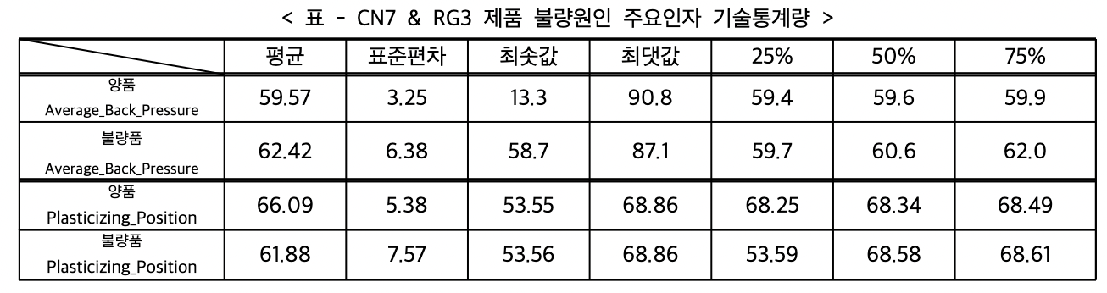
사출성형 데이터 분석결과
사출공정의 불량 원인에 대한 주요 인자 파악
변수 중요도를 활용한 불량품을 결정하는 주요 인자 확인
Average_Back_Pressure과 Plasticizing_Position이 불량품을 예측하는 주요 요인
해당 주요 인자 양품과 불량품에 대한 평균, 표준편차 등의 수치적 차이 나타남

Slide 14
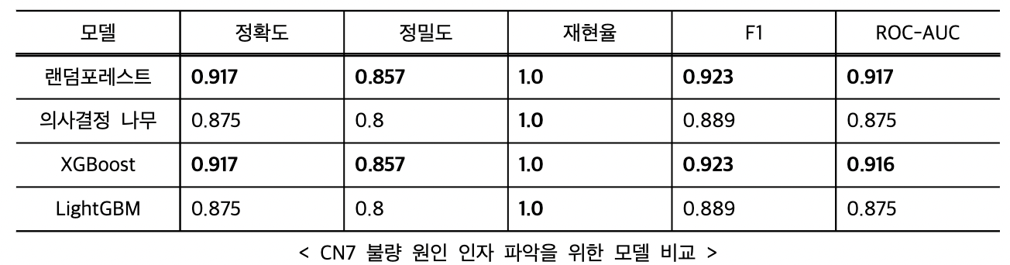
사출성형 데이터 분석결과
사출공정의 불량 원인에 대한 주요 인자 파악
CN7 제품 사출품의 양품 데이터를 과소표본추출하여 양품과 불량품을 동일한 비율로 맞춤
랜덤포레스트 = XGBoost > 의사결정나무 = LightGBM 순서로 모델 성능 차이를 보임

Slide 15
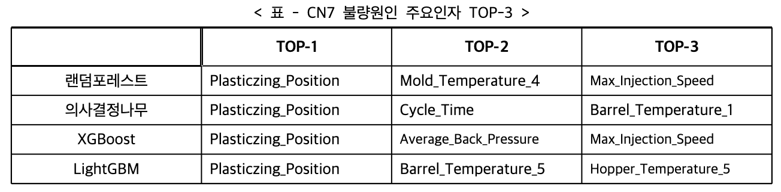
사출성형 데이터 분석결과
사출공정의 불량 원인에 대한 주요 인자 파악
변수 중요도를 활용한 불량품을 결정하는 주요 인자 확인
- Plasticzing_Position 가장 중요한 변수로 선택하였고, 그외 Max_Injection_Speed, Mold_Temperature 등
Plasticzing_Position 양품과 불량품 수치적 차이 없음
나머지 주요 인자인 Max_Injection_Speed 양품과 불량품에 대한 평균, 표준편차 등의 수치적 차이 나타남

Slide 16
사출성형 데이터 분석결과
사출공정의 불량 원인에 대한 주요 인자 파악
RG3 제품 사출품의 양품 데이터를 과소표본추출하여 양품과 불량품을 동일한 비율로 맞춤
RG3 데이터 셋에서는 머신러닝 모델이 양품과 불량품을 구분해내지 못함
사출품의 불량을 야기하는 주요인자 확인 불가

Slide 17
사출성형 데이터 분석모델 개발
사출품 품질 예측을 위한 인공지능 모델 개발
사출품 품질을 예측하기 위해 8개의 예측모델 구축
의사결정나무, 랜덤포레스트, 서포트 벡터 머신, XGBoost, LightGBM, MLP(1-Layer), Deep-MLP(3-Layer), 오토인코더 사용
위 모델 중 성능이 우수한 모델에 대하여 SMOTE를 적용한 데이터 오버 샘플링 기법 적용
학습 셋 & 테스트 셋을 7:3으로 분리
StandardScaler를 통한 데이터 표준화 진행
Accuracy, Recall, Precision, F1-score, ROC-AUC 평가 지표 활용

Slide 18
사출성형 데이터 분석결과
사출품 품질 예측을 위한 인공지능 모델 개발
CN7&RG3 제품 인공지능 모델 구축 후 평가
의사결정나무가 가장 좋은 성능을 나타냄
SMOTE를 적용하여 불량품 데이터를 오버샘플링 후 모델 학습 결과 성능이 현저히 떨어짐

Slide 19
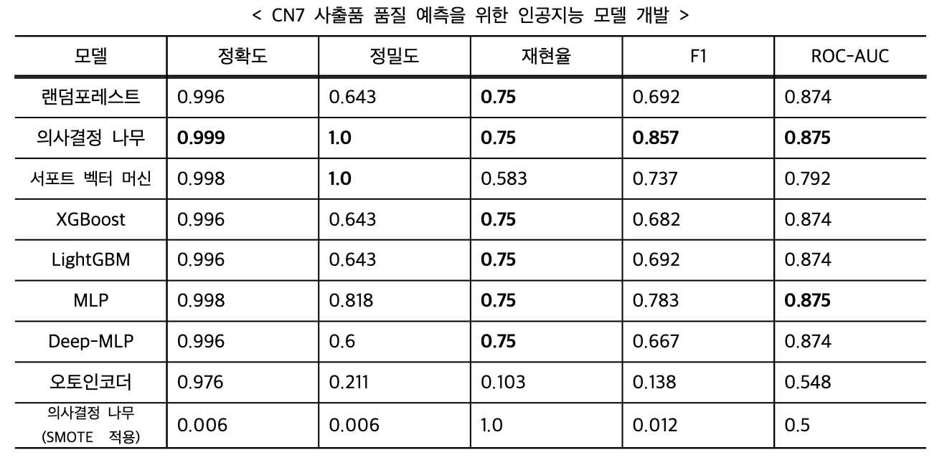
사출성형 데이터 분석결과
사출품 품질 예측을 위한 인공지능 모델 개발
CN7 제품에서 인공지능 모델 구축 후 평가
의사결정나무가 가장 좋은 성능을 나타내며, CN7&RG3 환경보다 좋은 성능 개선이 나타남
SMOTE를 적용하여 불량품 데이터를 오버샘플링 후 모델 학습 결과 성능이 현저히 떨어짐

Slide 20
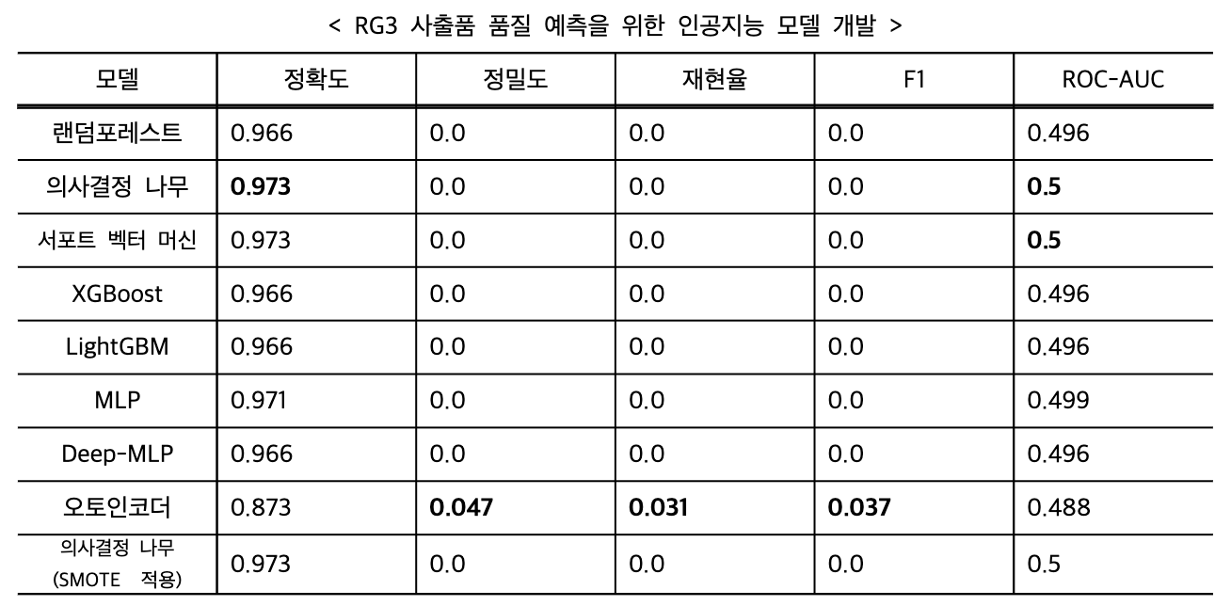
사출성형 데이터 분석결과
사출품 품질 예측을 위한 인공지능 모델 개발
RG3 제품에서 인공지능 모델 구축 후 평가
인공지능 모델이 사출품의 품질을 예측하지 못함

Slide 21
결론 및 시사점
평균 압력과 계량완료위치 등이 사출품 불량 원인을 야기하는 주요 요인으로 나타남
의사결정나무 모델은 사출공정의 품질을 예측하는데 우수한 성능을 나타냄
다양한 제조 공정의 불명확한 불량 원인을 알아보기 위해 변수 중요도 파악 방법은 품질의 저하를 야기하는 주요 인자 관리할 수 있음
의사결정나무 모델을 사용하여 다양한 제조 공정의 품질 이상 문제를 효율적으로 관리 가능

Slide 22

감사합니다

